Slide 1
A.題目發想
題目:簡易購物網站
之前用Laravel(xampp和phpmyadmin)和原生PHP寫過簡易購物網站，所以這次想要用django嘗試看看，此次簡易的購物網站包括商品的CRUD操作和管理員帳號的CRUD操作，AJAX應用

Slide 2
B.功能說明
網站上方有導覽列，分別為首頁,所有商品,購物車,管理員登入，按下按鈕會到相對應的頁面:
所有商品 : 列出所有商品及其資訊(介紹、名稱、價格、數量) 購物車 : 列出顧客已經選購的商品，可以結帳(會減少商品庫存)和清空購物車 後台登入 : 管理員可以登入後台修改商品、帳號、footer

Slide 3
C.實作技術
框架: Django 語言: Python
資料表:
admin : acc_name (unique),password,
product : introduction,product_name(unique),product_quantity,product_price
footer : about_us,contact_us
其他概念:
1.html(網頁架構),css(排版、顏色等等),javascript(互動性功能) 2.cookie(購物車)、session(登入狀態)
3.後台路徑管制: 利用session檢查登入狀態，如果沒登入就導到登入頁面，無法直接用/admin進去
4.結帳功能 : AJAX
1.獲取 CSRF Token: 確保在 AJAX 請求中傳遞 CSRF token
2.發送請求: 當用戶按下結帳按鈕時，構建包含所選商品的 JSON 請求，並將其發送到後端 API。
3.處理響應: 根據後端返回的狀態顯示適當的消息。

Slide 4
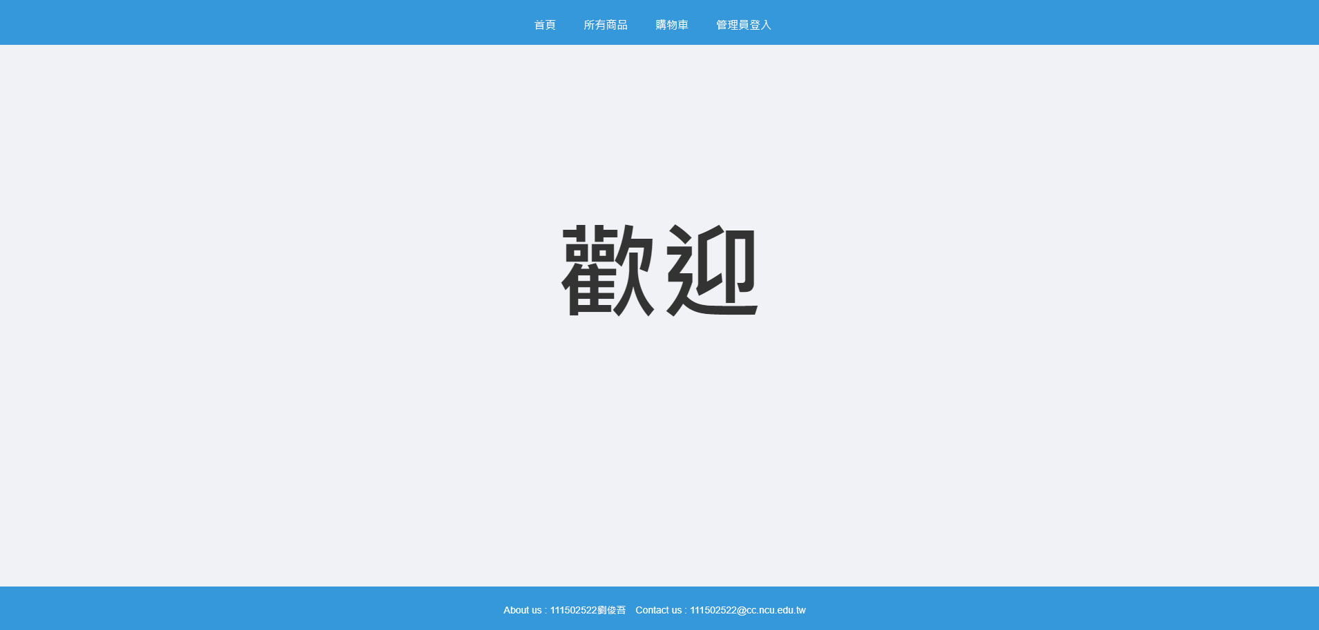
D.成品功能描述
首頁

Slide 5
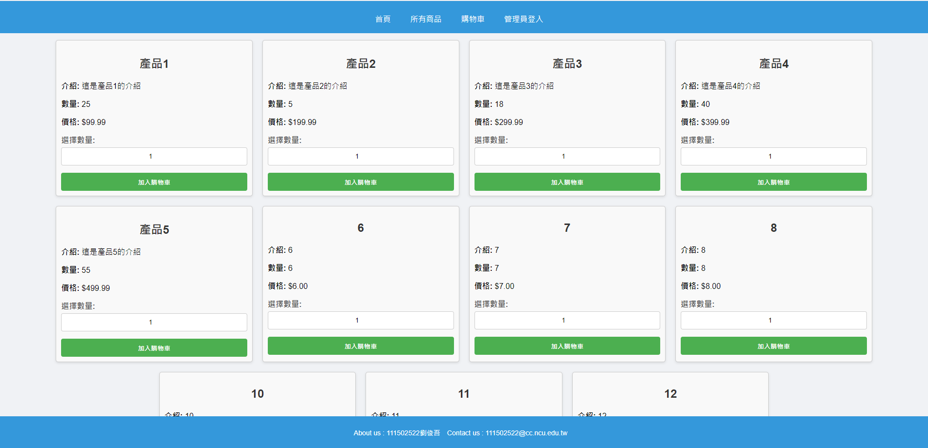
D.成品功能描述
所有商品

Slide 6
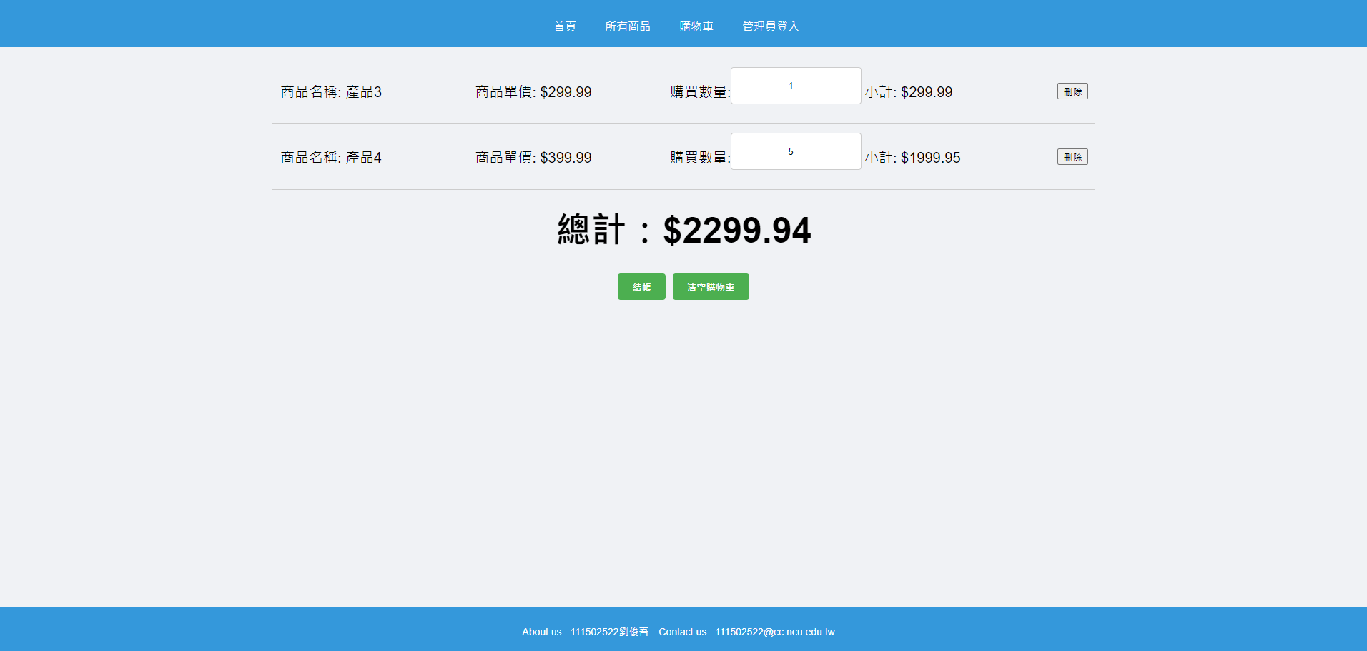
D.成品功能描述
購物車

Slide 7
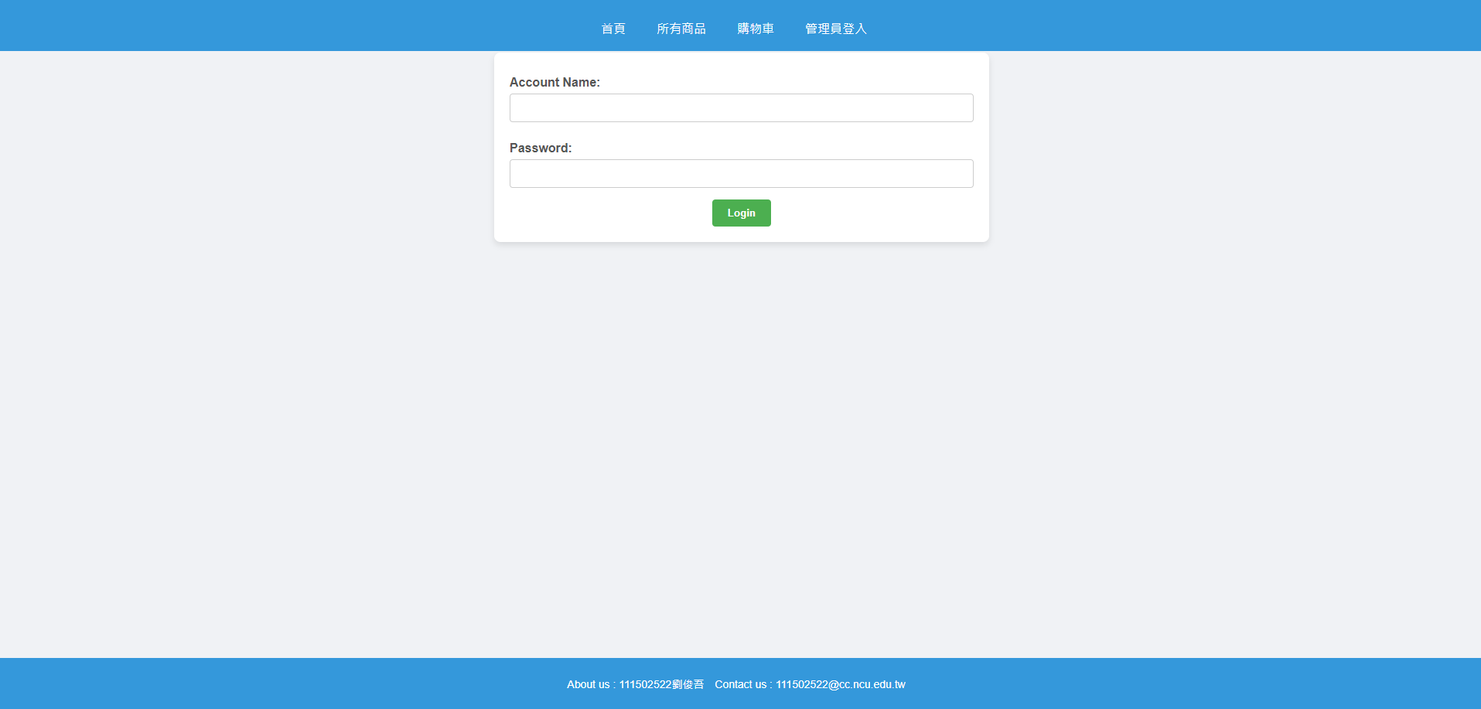
D.成品功能描述
後台登入

Slide 8
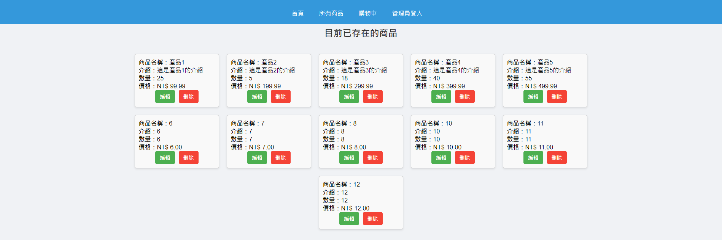
D.成品功能描述
後台-編輯商品和刪除已存在的商品

Slide 9
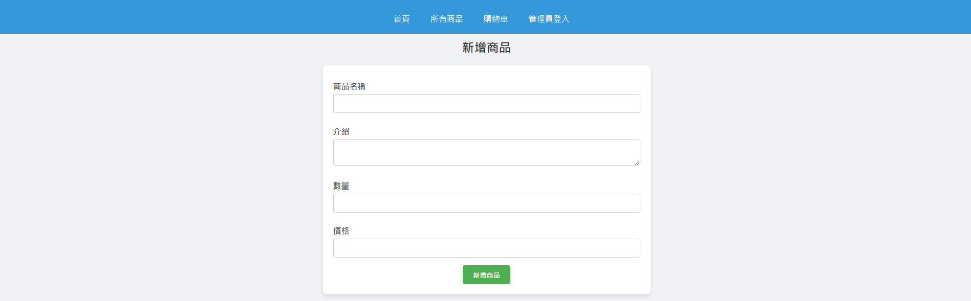
D.成品功能描述
後台-新增商品

Slide 10
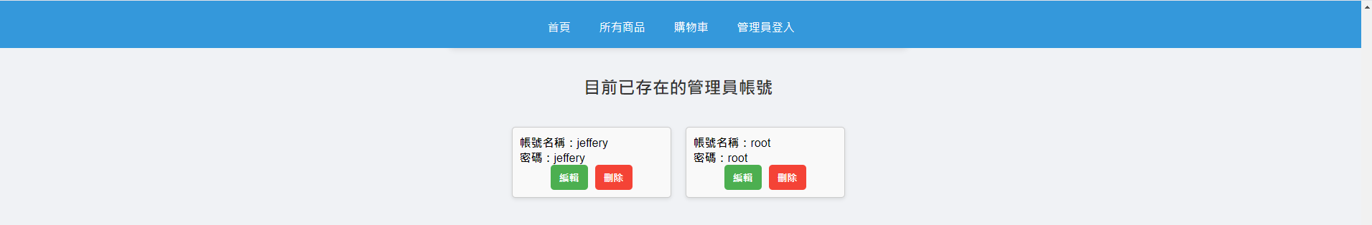
D.成品功能描述
後台-編輯商品和刪除已存在的帳號

Slide 11
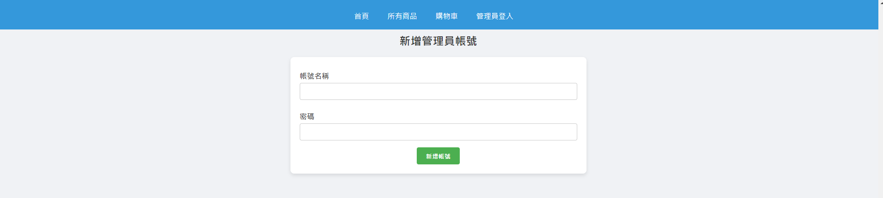
D.成品功能描述
後台-新增帳號

Slide 12
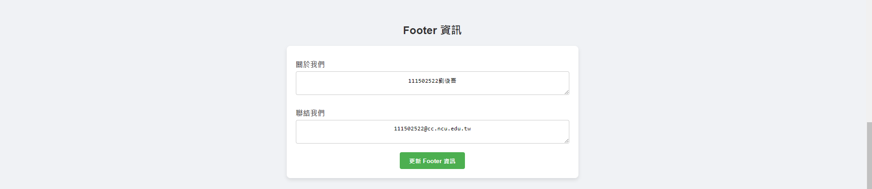
D.成品功能描述
後台-編輯footer內容

Slide 13
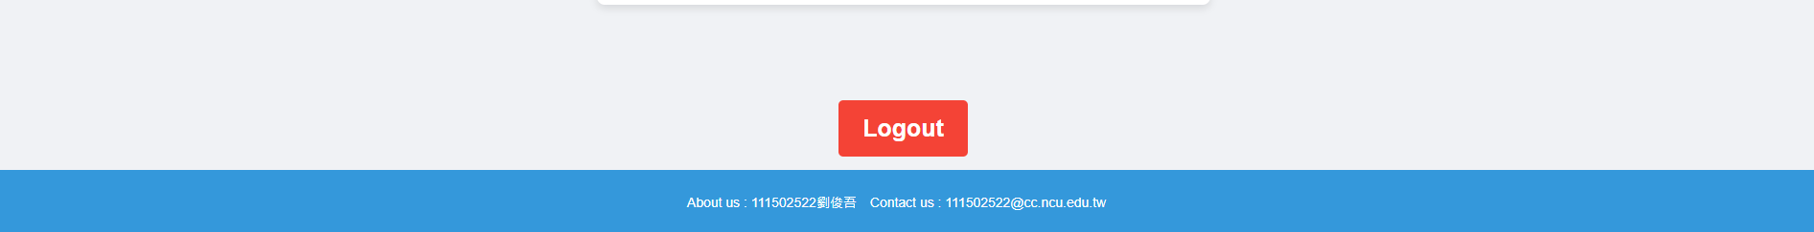
D.成品功能描述
後台-登出後台按鈕

Slide 14
E.自我評估
1.時間問題所以沒有加上顧客的帳號管理系統，只有後台的帳號
2.商品和帳號的後台操作也許有更美觀的介面，這次是全部放在後台(再添加分頁等等)
3.DB中有不少view是純粹和DB交互(有點冗長)，之後可以用Django REST framework (DRF)來簡化和資料庫交互的程式碼
4. 元素的css最好是用class來處理，避免寫全域的css，像是h1,h2,h3{....}，這樣在調整個別元素時不會影響到其他頁面的元素

